Slide 1
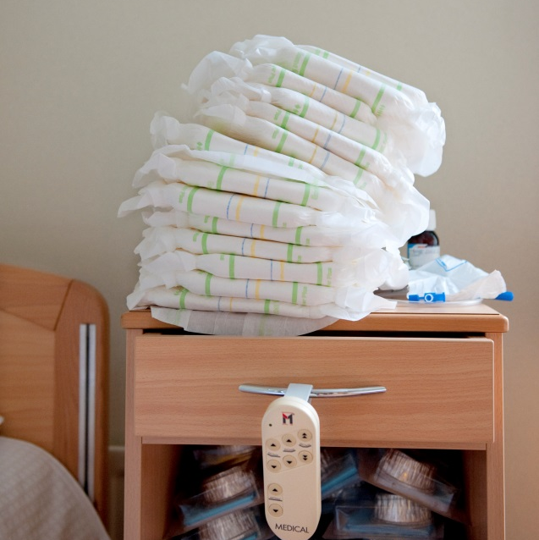


Naar huis gestuurd met een zak vol luiers
Het belang van ervaringskennis bij incontinentie
Maartje Hoogsteyns

Slide 2
Algemene informatie
Bijna 1 miljoen mensen leeft met incontinentie
Vanwege schaamte komt men er nauwelijks voor uit
Slechts de helft van de mensen zoekt hulp

Slide 3
Algemene informatie
Aandacht ligt vooral bij behandeling
Mensen krijgen beperkt begeleiding in hun zoektocht naar de juiste hulpmiddelen, zeker in vergelijking tot hoortoestel en armprothese
‘ik werd naar huis gestuurd met een zak vol luiers’

Slide 4
Er zijn ontzettend veel soorten materiaal
‘het is gemakkelijker om iets te vinden dat niet past bij je situatie dan wat wel past.’
Voor een goede bescherming is het belangrijk de juiste materialen te hebben: het luistert heel nauw

Slide 5
‘Op de eerste plaats heb je iets nodig wat eh wat je goed beschermt. Wat geen lekkages geeft. Dankzij Google kun je opzoeken wat er allemaal zo’n beetje op de markt is. En proefjes aanvragen en dat uitproberen. Totdat er een verband is waarvan je denkt ‘dit voldoet aan mijn situatie nu’.

Slide 6
‘Maar ja de situaties veranderen ook. Dus het blijft een zoektocht. En mijn apotheek is niet of nauwelijks op de hoogte. Dus, zoek het maar uit.
Daarbij komt dat ik ook nog eens van die reuma handen heb. Van die vingers die kleine plakkertjes niet kunnen pakken. Dus ik heb iets nodig dat ik gemakkelijk aan kan doen.’

Slide 7
9 interviews
Waar lopen mensen tegenaan in het dagelijks leven?
Welke strategieen ontwikkelen ze?
Wat kunnen anderen hiervan leren?
(lotgenoten, zorgverleners, onderzoekers, ontwikkelaars)

Slide 8
Waar lopen mensen tegenaan?
  Onvoorspelbaarheid incontinentie
  Taboe

Slide 9
Voorspelbaarder maken incontinentie
Leren luisteren naar het eigen lichaam (prikkelingen, effect voeding, patronen)
Vinden van de juiste materialen
  via zorgverleners en apothekers
  internet
  Incoclub: lotgenotenforum
Toilet map

Slide 10
Waar lopen mensen tegenaan?
  Onvoorspelbaarheid incontinentie
  Taboe

Slide 11
Verbergen incontinentie(materialen)
Incontinentiemateriaal is uiteindelijk alleen effectief als het onzichtbaar is voor anderen
  Belang discrete levering producten
  Hoog sluitende broeken, of body’s
  Aanschaf van opvallende draagtas
  Ruime prullenbakken op het toilet
Incoclub = belangrijke bron van gedeelde ervaringen

Slide 12
Normaliseren incontinentie
(werken aan gewoon anders)
In contact met zorgverleners/partner

Slide 13
‘Ja, hij maakte het wat makkelijker voor me.
Ik kan me een situatie herinneren dat ik, toen had ik nog die verblijfskatheter. En ik moest iedere keer die zak die er aan vastzat, legen. En toen zat ik een keer op de bank en toen ging het mis!
Hij: ‘Ik ga wel even een fles voor je halen, en dan legen we dat in die fles en doe ik dat in het toilet voor je’. Maar dat ging mis, en toen, zeek ik als het ware over z’n schoenen heen. Dus ik voelde me helemaal …. Ik zeg: ’Nou, nu hebben we alles wel gehad hè , alles over je heen’….’ Nee’ zegt ie, …. ‘Eerst moet je me nog even een keertje goed onderschijten, dan hebben we wel alles gehad.’

Slide 14
‘Nou, als mensen dan zo reageren, weet je, dat is eigenlijk wel heel erg goed gewoon. Dat maakt dat je eigenlijk denkt van ‘ja, waar doen we nou moeilijk over? Het is toch allemaal overkomelijk’.

Slide 15
Normaliseren incontinentie
(werken aan gewoon anders)
In contact met zorgverleners/partner
Vormgeving incontinentiemateriaal
(Anoniem) lotgenotencontact

Slide 16
Conclusies
Drie dominantie thema’s
voorspelbaar maken van incontinentie
verbergen van incontinentiematerialen
normaliseren incontinentie

Slide 17
Conclusies
voorspelbaar maken van incontinentie
Meer informatie over en ondersteuning bij zoektocht naar de juiste materialen

Slide 18
Conclusies
verbergen van incontinentiematerialen
Verspreiding kennis hierover verbetert situatie direct (circuleert vooral onder lotgenoten)

Slide 19
Conclusies
normaliseren incontinentie
Verspreiding van voorbeelden en kennis over hoe dit tot stand komt, kan de situatie van mensen direct verbeteren

Slide 20
Conclusie
Kortom: verspreiding van ervaringskennis, via lotgenoten en zorgverleners, over die thema’s kan veel opleveren voor mensen
  Inhoudelijke tips
  Deel van geheel
  Mijn kennis is iets waard
  Veel vaker wijzen op plekken van uitwisseling, zoals het anonieme lotgenotenforum Incoclub.

